Slide 1
судномодельний гурток
НВК
презентує
заняття основного рівня

Slide 2
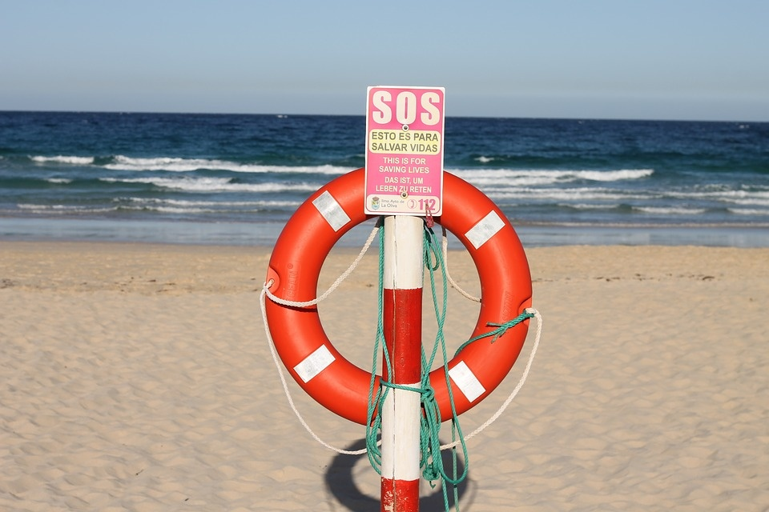
Суднові рятувальні засоби
Судові рятувальні засоби – це сукупність передбачуваних на судні засобів для спасіння людей у відкритому морі, які підрозділяються на індивідуальні і колективні.

Slide 3
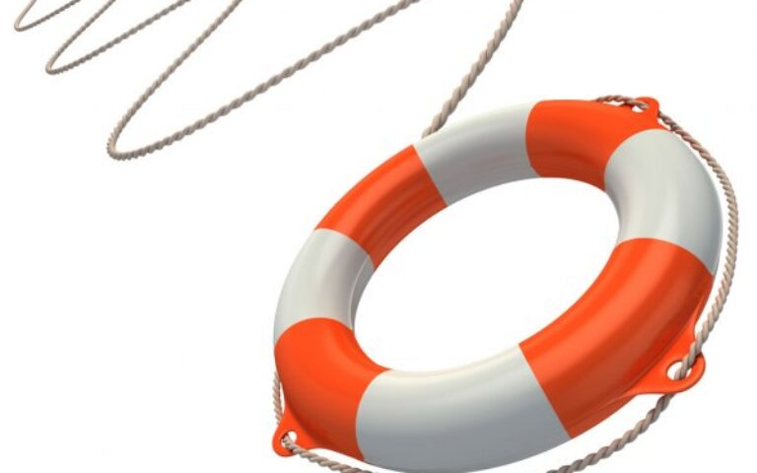
Рятувальний круг – це індивідуальний рятувальний засіб, виготовлений із пінопласту чи корку і обшитий тканиною із синтетичного волокна, може підтримувати на плаву протягом 24 годин вантаж 14,5 кг, наприклад рівній масі двох чоловік на воді. Має плавучий рятувальний леєр, закріплений по периметру в чотирьох місцях. Пофарбований в помаранчевий колір, на круг нанесені назва і порт приписки судна. Рятувальний круг споряджений з кожної сторони смужками із світловидбиваючого матеріалу, розташованими по периметру січення.

Slide 4
П’ятдесят відсотків рятувальних кругів забезпечені самозапальними вогнями з джерелом електроенергії, забезпечуючи продовженню горіння не менше 2 год. За необхідності, два круга забезпечені автоматично діючими димовими шашками, котрі дають дим помаранчевого кольору в період не менше 15 хвилин.

Slide 5
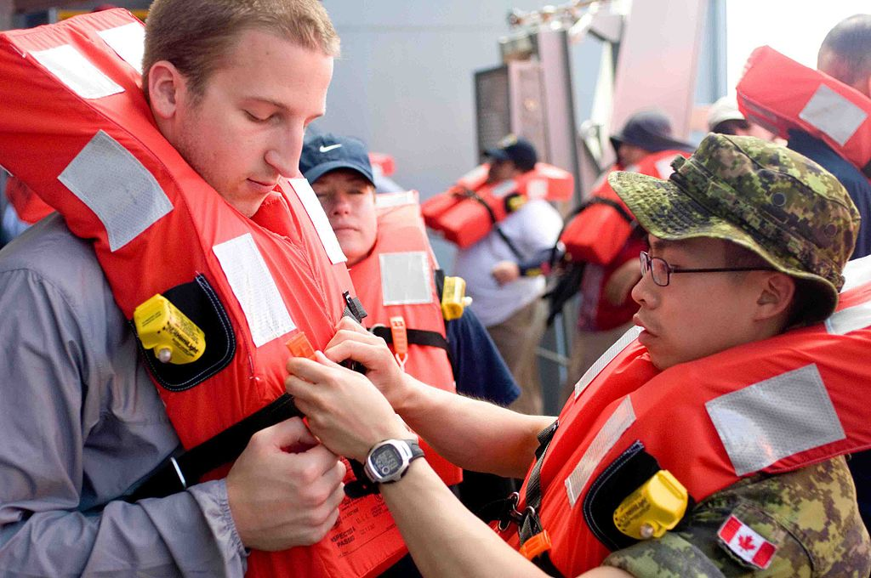
Рятува́льний жиле́т — індивідуальний рятувальний засіб виготовлений, як правило, з міцної водонепроникної тканини (нейлон, кордура тощо) та наповнений легким плавучим матеріалом, призначений для підтримання людини на плаву у випадку потрапляння за борт плавзасобу в морській або прісній воді.

Slide 6
При стрибкі у воду з висоти 4,5 м жилет не повинен завдати пошкоджень потерпілому. Він забезпечує вспливання і перевернення обличчям вгору людині, яка втратила свідомість за 5 секунд і підтримує його на плаву так, щоб рот знаходився над водою на висоті блицько 12 см, а тіло було нахилено назад від вертикального стану на кут від 20 до 50 *. Пофарбований в помаранчевий колір і оснащений сигнальним свистком і електричною лампочкою з продовження горіння не менше 8 годин, а також може бути оснащений рятувальним лінем, роз’ємним з’єднанням з жилетом і який має на іншому кінці карабін. На кожній стороні жилета наклеєно не менше шести смуг із світлоповертаючого матеріалу (чотири на нагрудній частині і дві на комірці). Дитячі рятувальні жилети меншого розміру і мають надпис ,, Для дітей ”.

Slide 7
Гідротермокостюми призначені для попередження переохолодження рятувальників або працюючих в холодній воді. Використовуються два типа гідротермокостюмів. Перший (ізолюючий) не володіє плавучістю і потребує надягання поверх гідротермо костюма рятувального жилета. Другий (підтримуючий та ізолюючий) поєднує функції рятувального жилета і гідротермо- костюма, він задовольняє наведеним вище вимогам до рятувальних жилетів. Конструкція гідротермокостюма забезпечує можливість не більше ніж за 2 хвилини витягнути його із сумки зберігання і надягти без сторонньої допомоги разом з одягом і, якщо потрібно, рятувальним жилетом. Гідротермокостюм закриває все тіло людини від води, окрім обличчя.

Slide 8
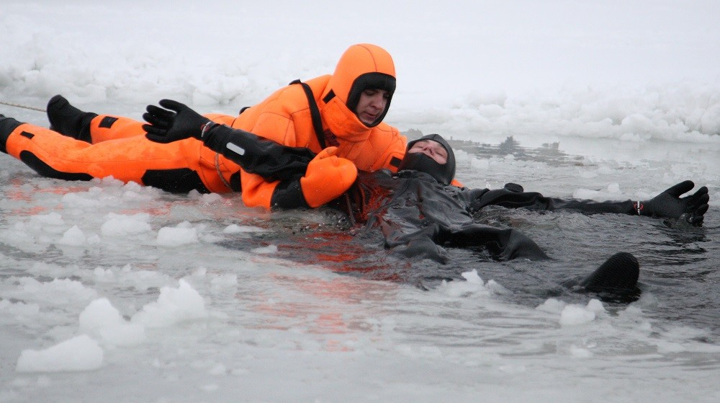

Slide 9
Індивідуальне теплозахисний засіб – мішок чи костюм із водонепроникного матеріалу з низкою теплопровідністю, призначений для відновлення температури тіла людини, яка знаходилась у холодній воді. Теплозахисний засіб закриває, за винятком обличчя, усе тіло людини з надягнутим рятувальним жилетом. Його конструкція дозволяє розпакувати, надіти без сторонньої допомоги чи зняти у воді, якщо воно заважає пливти, не більше ніж за 2 хв.

Slide 10
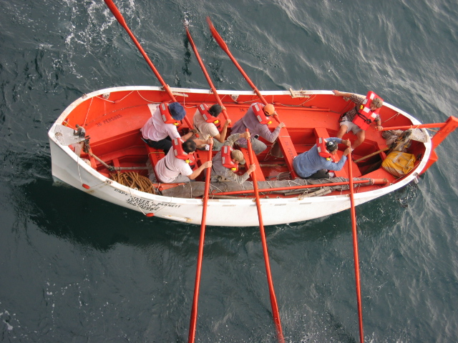
Рятувальна шлюпка – основний активний колективний
рятувальний засіб, призначений для спасіння екіпажа та пасажирів.
В кожній рятувальній шлюпці та рятувальному плоті повинні бути
індивідуальні теплозахисні засоби в кількості 10% людей, допущений до розподілу, але не менше двох.

Slide 11
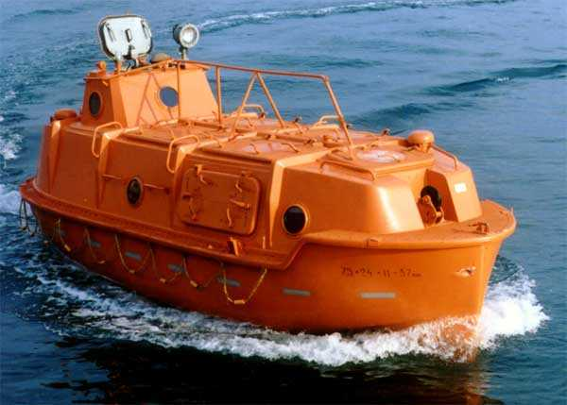
На нових побудованих судах, як правило, рятувальні шлюпки повинні бути самовідновлюючого виду, повністю закритими та моторними. Їх двигуни повинні передбачати механічний та ручний запуск, працювати чи автоматично відключатися (а потім легко запускатися) в перевернутому стані. Швидкість шлюпки у тихій воді з повним комплектом людей та оснащення повинно бути не менше 6 вузлів.

Slide 12
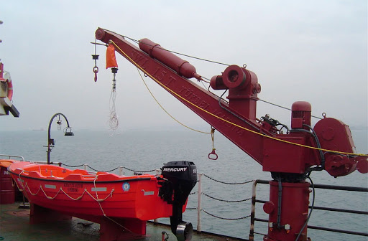
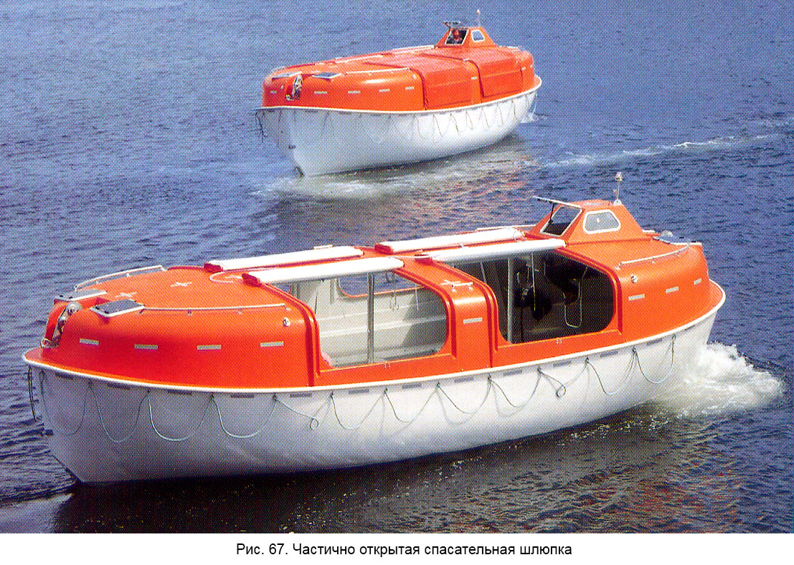
В суднах, що вже експлуатуються, допускається застосування відкритих та напівзакритих рятувальних шлюпок.

Slide 13
Рятувальні шлюпки вантажного судна повинні забезпечувати
посадку повного числа людей не більше ніж за 3 хвилини з
моменту подачі команди на посадку, а також швидку висадку людей із шлюпки.
Рятувальні шлюпки для нафтоналивних суден виготовляються
вогнезахисними. При працюючій системі палива вони витримують
дію вогню безперервно горючої нафти не менше 8 хвилин при
проходженні шлюпкою зони вогню на воді. Ці шлюпки оснащені
системою стислого повітря, забезпечуючи безпеку людей та
безперервну роботу двигуна не менше 10 хвилин.

Slide 14
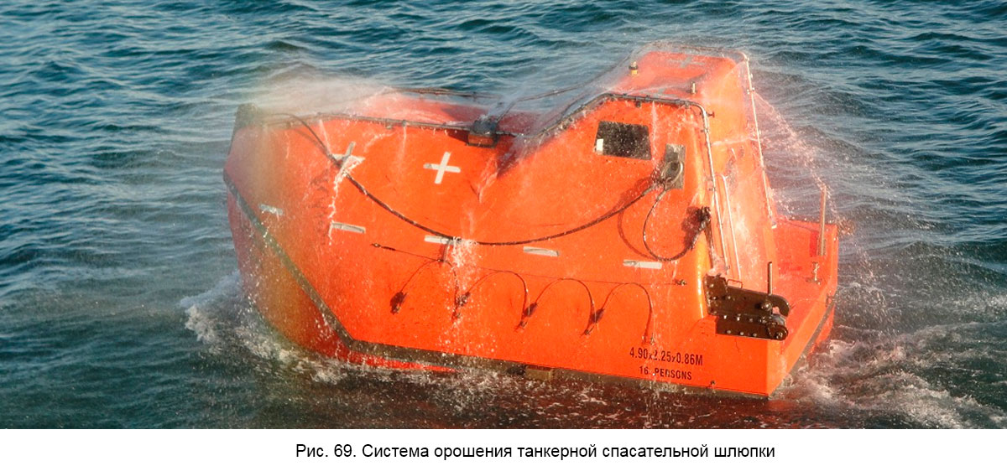
Рятувальні шлюпки фарбують зовні в помаранчевий колір. В носовій частині з обох бортів шлюпки роблять назву латинськими буквами з назвою судна, порту приписки, розмірів шлюпки та кількістю людей. По периметру шлюпки під привальним брусом і на палубі наклеюються смуги із світловідбиваючого матеріалу. В носовій та кормовій частині шлюпки на верхній частині наклеюються хрести із світловідбиваючого матеріалу.

Slide 15
Рятувальні шлюпки комплектуються засобами, що забезпечують експлуатацію шлюпок (плавучі весла, відпорні крюки, відра та черпак, сокири, шлюпочний ліхтар, нактоуз з компасом, плавучий якір, осушувальний насос, інструменти та запчастини, переносний вогнегасник), засоби сигналізації та привертання уваги (радіолокаційний відбивач, 4 парашутні ракети червоного кольору, 6 фальшфейерів з вогнем червоного кольору, 2 плавучі димові шашки, електричний водонепроникний ліхтар, сигнальне дзеркало, сигнальний свисток), медикаментами (аптечка першої необхідності, пігулки від морської хвороби, гігієнічні пакети), питної води (3 л. на людину) та харчовим раціоном (2500 ккал на 1 особу).

Slide 16
Надувний рятувальний пліт в даний час являється другим основним рятувальним засобом після рятувальної шлюпки, а на малих судах – і основною формою рятувального устаткування. Виготовляються плоти різних розмірів місткістю від 6 до 25 чоловік із багатошарової проризинової тканини помаранчового кольору; вони мають дві камери плавучості, дві надувні дуги і надувну банку посередині, які надуваються через спеціальні клапани від балона з вуглекислим газом. Подвійне днище, яке надувається ручним мехом, забезпечує теплоізоляцію від води. Плоти мають тент, який захищає людей від дії навколишнього середовища. Зовні плоту на камерах плавучості закріплений рятувальний леєр, призначений для підтримання рятуючих на воді. Якщо пліт розкрився в перевернутому стані, то за допомогою двох ручок на дні, він може бути перевернутий в нормальне положення. На дні плоту є кармани, котрі після заповнення їх водою збільшують стійкість плоту.

Slide 17
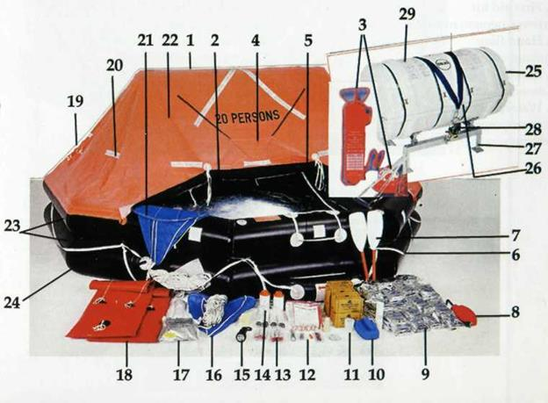
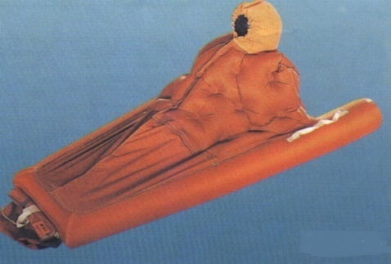
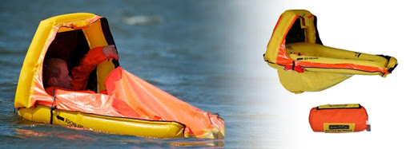

Slide 18
Дякую за увагу!

